Slide 1
Office 365 a SharePoint Online na Filozofické fakultě UK
Ondřej Tichý (ondrej.tichy@ff.cuni.cz)

Slide 2
Motivace a fakta
Hlavní motivace k pořízení
řešení změti verzí souborů v přílohách mailů > pohodlná týmová práce nad dokumenty
zachovat plnohodnotnou editaci v desktop aplikacích
postupný ústup od on-premise řešení (e-mail, síťové disky) a přechod na cloud
odlehčit přetížený externí web
FF UK využívá Office 365/Sharepoint Online od roku 2014
přes 700 zaměstnanců
ca. 8 000 studentů
45 kateder a ústavů
15 pracovišť děkanátu

Slide 3
Nasazení
Postup nasazení / rozšiřování mezi uživatele
nejprve jen mezi interní zaměstnance (bez omezení aplikací)
později pro studenty licence MS Office, nově i OneDrive úložiště
struktura podobná struktuře organizace (přílišná heterogenita na razantnější řešení např. metadatovou strukturou)
centrální uživatelé vytvářející a sdílející obsah, ostatní si pro obsah přijdou
školení a manuály

Slide 4
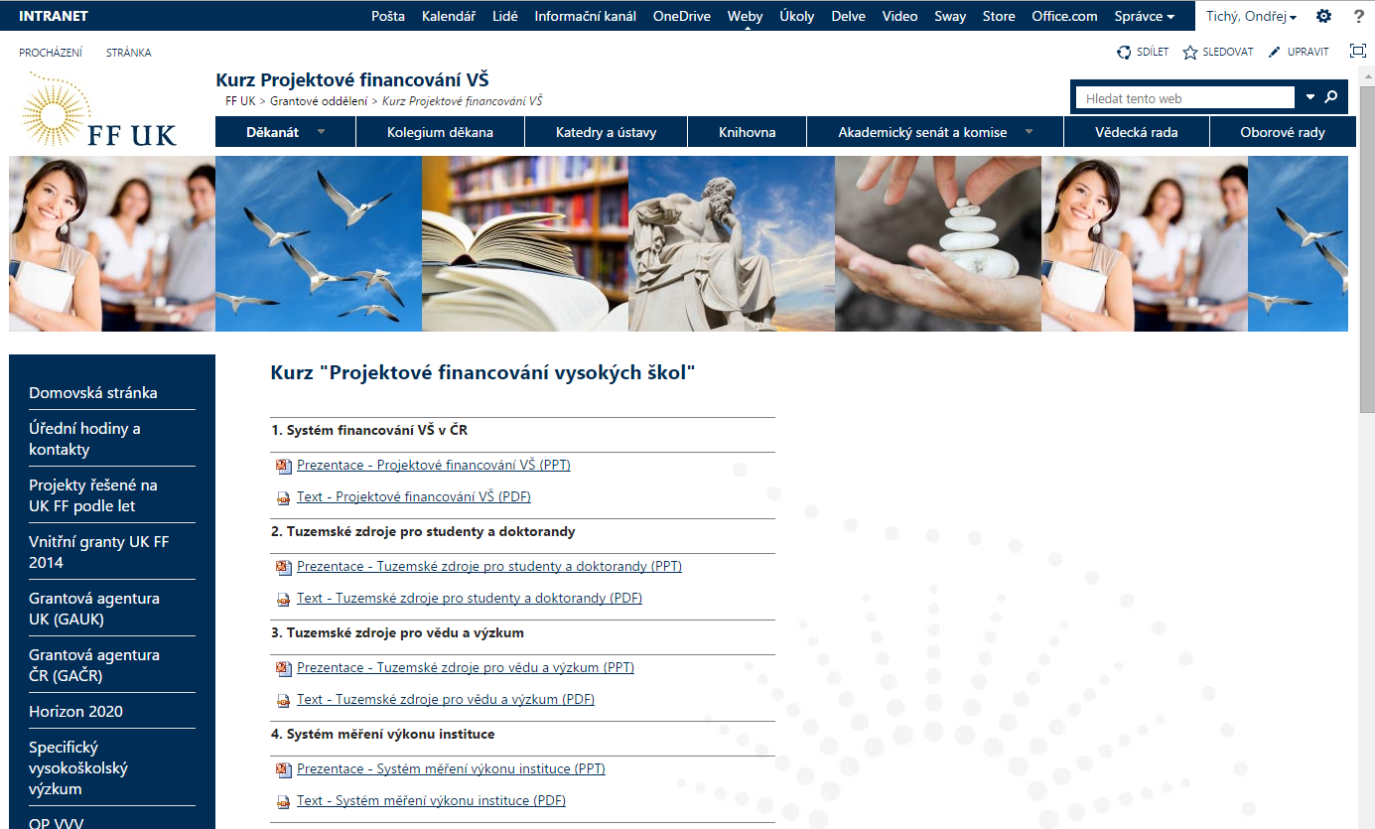
SharePoint
Webová stránka na intranetu

Slide 5
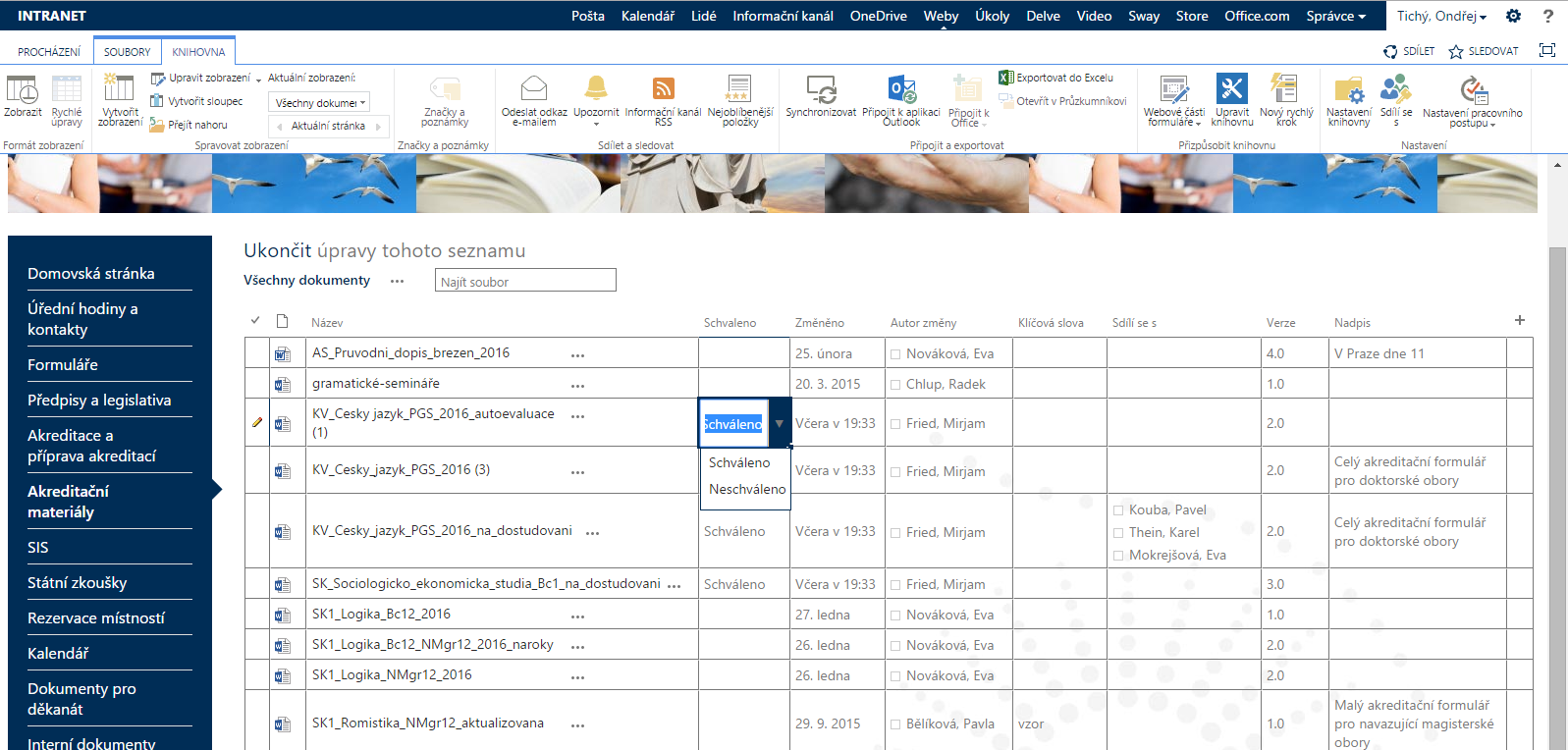
SharePoint
Seznamy a jednoduchá workflow

Slide 6
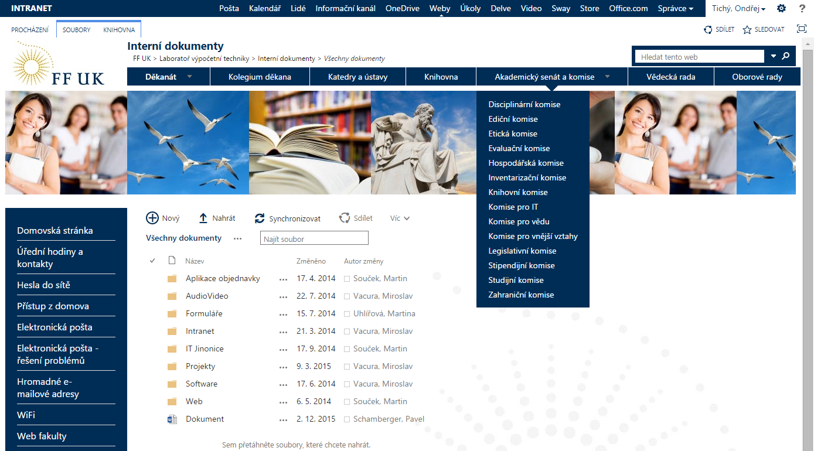
SharePoint
Customizovaná šablona fakultního intranetu s knihovnou dokumentů

Slide 7
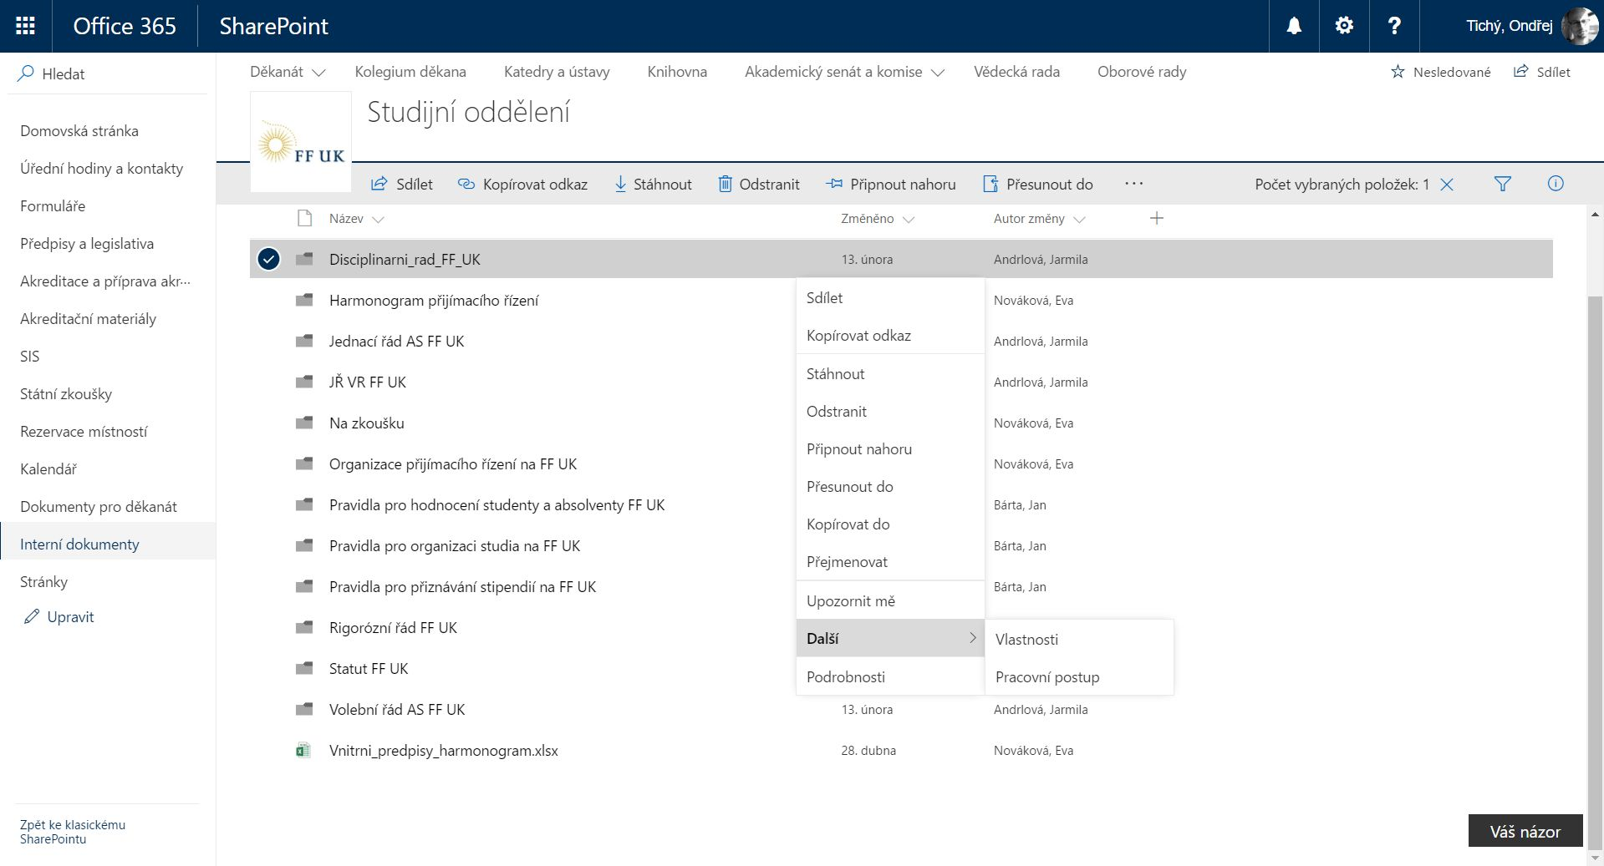
SharePoint
“Nový vzhled”fakultního intranetu s knihovnou dokumentů (odklon od customizace)

Slide 8
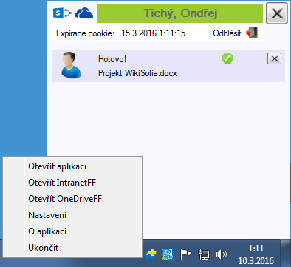
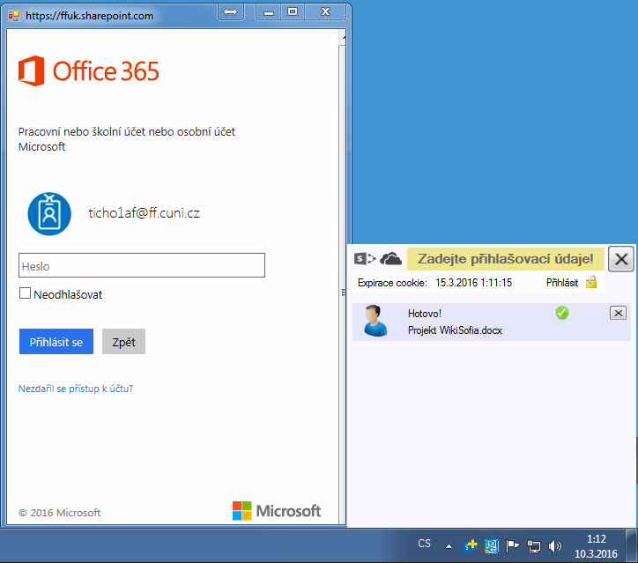
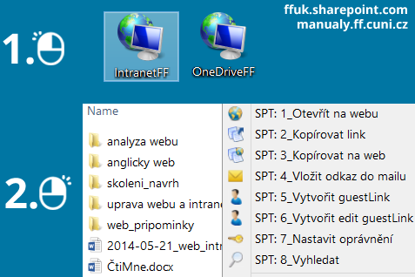
SharePoint Helper
Vlastní aplikace na bázi WebDav
Umožňuje komfortní práci se soubory na intranetu z průzkumníka Windows
Udržuje autentizační cookie

Slide 9
Výhody / nevýhody
Výhody
Spolupráce nad dokumenty MS Office i pro externisty
Sdílení místo přeposílání – výborná integrace s desktop i mobilní verzi MS Office
Verzování, individuální a centrální koš
Přístupnost včetně mobilních zařízení
Vyhledávání
Osobní OneDrive pro všechny
MS Office pro studenty

Slide 10
Výhody / nevýhody
Nevýhody
omezení v desktop/online verzích Office, online verze ještě není tak rozvinutá jako třeba GoogleDocs
Manipulace se soubory a složkami vně i mezi knihovnami (výrazně lepší v novém vzhledu)
Omezení týmových knihoven (počet objektů a přidělených oprávnění)
OneDrive klient pro práci s týmovými knihovnami – stále trochu pokulhává
Navigovat mezi team sites nelze jinak než přes desktop web
Práce s uživateli – např. nemožnost skrývání uživatelů využívajících Office 365, ale ne SharePoint
Náročná customizace šablon, nedořešeno v případě nového vzhledu

Slide 11
Nově využívané
Groups & Planner (trochu zmatek ještě v kombinaci s Teams, Planner ještě neumožňuje externí uživatele)
Flow (např. nahrát obrázek do složky, přidá se do Facebookové galerie apod.)
Video (nelze sdílet ven?)

Slide 12
Závěr
Pro naše účely můžeme určitě doporučit
Stále je znát poměrně dynamický vývoj od SharePoint on premise k Office365 (SPT online)
Vývoj směřuje dobrým směrem (nový vzhled, integrace, nový OneDrive klient)
Někdy bychom ocenili větší důraz na dotažení základních aplikací, než přidávání nových okrajovějších

